Slide 1
Іноземна мова в індустрії гостинності
Спеціальність 241 Готельно-ресторанна справа
галузі знань 24 Сфера обслуговування

Slide 2
Компетентності:
Навички використання інформаційних і комунікаційних технологій.
Здатність спілкуватися іноземною мовою.
Здатність формувати та реалізовувати ефективні зовнішні та внутрішні комунікації на підприємствах сфери гостинності, навички взаємодії.

Slide 3



Slide 4


Slide 5
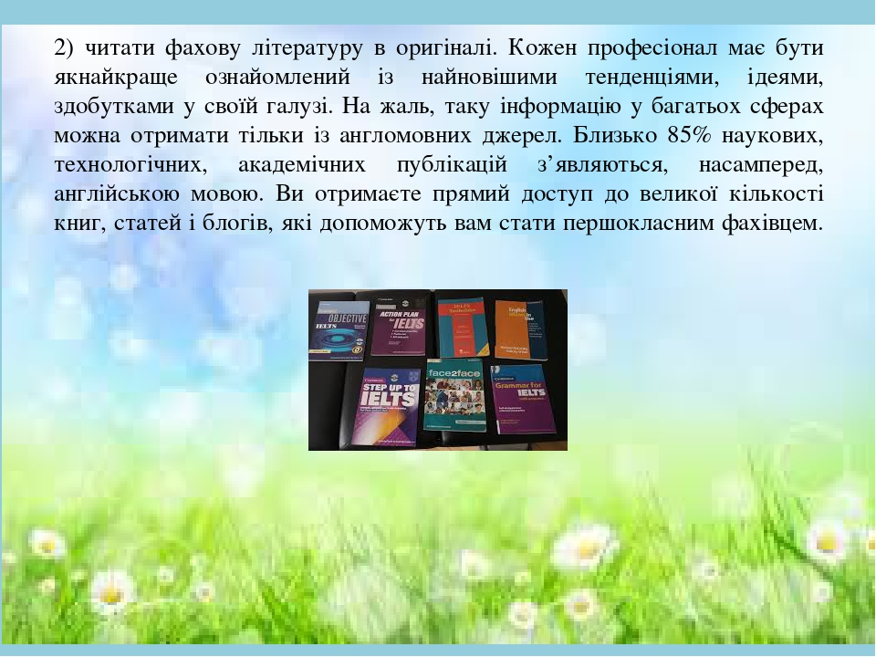

Slide 6


Slide 7
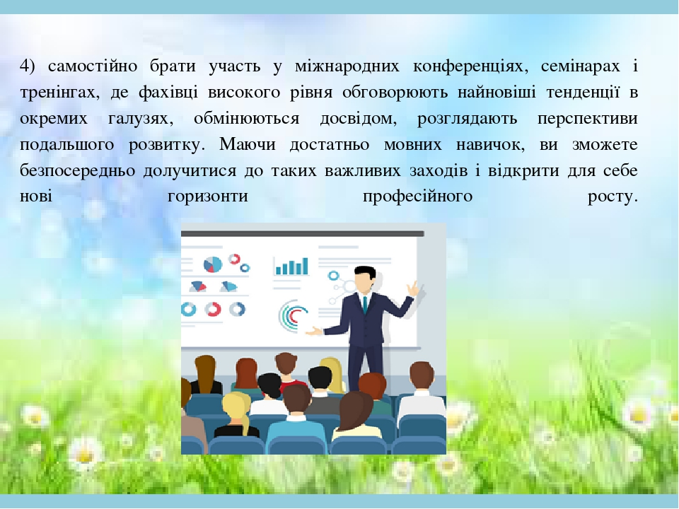

Slide 8


Slide 9
Додаткові джерела інформації:
K. Harding, P. Henderson, High Season. English for Hotel and Tourism Industry: Oxford University Press, 2000. – 175p.
M. Duckworth, High Season. English for Hotel and Tourism Industry. Workbook: Oxford University Press, 2002. – 80p. 1.
L. Jones, Welcome. English for Travel and Tourism Industry: Cambridge University Press, 1998. – 126p.
4. M. Duckworth, Going International. English for Tourism. Textbook. Workbook. Teacher’s book., 1998: Oxford University Press

